Slide 1



PHENIKAA UNIVERSITY
ỨNG DỤNG
PHÂN TÁN
CSE702063-1-3-24(N04)
ThS.Nguyễn Thành Trung

Slide 2
PHENIKAA UNIVERSITY
NHÓM 15
Với chủ đề :
influxdb - kho dữ liệu có thể mở rộng cho số liệu, sự kiện và phân tích thời gian thực
TRẦN BÁ TÀI-22010012
Đề tài :
Xây dựng hệ thống giám sát và cảnh báo thời tiết sử dụng InfluxDB và Python

Slide 3
PHENIKAA UNIVERSITY
GIỚI THIỆU BÀI TOÁN
Trước bối cảnh biến đổi khí hậu và đô thị hóa, việc giám sát thời tiết trở nên cấp thiết trong nhiều lĩnh vực như nông nghiệp, y tế và đô thị thông minh. Đề tài này nhằm xây dựng một hệ thống giám sát và cảnh báo thời tiết thời gian thực sử dụng InfluxDB và Python, với các chức năng chính:
🌤 Thu thập dữ liệu thời tiết từ API OpenWeatherMap
📊 Lưu trữ dữ liệu dạng chuỗi thời gian trong InfluxDB
📧 Gửi cảnh báo tự động qua email khi vượt ngưỡng nguy hiểm
🌐 Hiển thị biểu đồ dữ liệu lịch sử trên giao diện web bằng Flask + Chart.js

Slide 4
PHENIKAA UNIVERSITY
INFLUXDB
Tổng quan dự án
đã chọn
Phát triển và triển khai
kỹ thuật mới
Kết luận và hướng
phát triển
Tổng quan về Influx
Mục đích sử dụng
Chức năng
Ứng dụng thực tế
Cài đặt influx
Mô hình hệ thống
Lưu trữ dữ liệu
Cảnh báo qua mail
Xây dựng giao diện
web
Triển khai
Kết luận
Hướng phát triển

Slide 5

PHENIKAA UNIVERSITY
TỔNG QUAN
InfluxDB là cơ sở dữ liệu chuỗi thời gian mã nguồn mở do InfluxData phát triển.
Viết bằng Go, hỗ trợ HTTP, UDP.
Là một phần của hệ sinh thái gồm:
→ Telegraf (thu thập)
→ Chronograf (trực quan)
→ Kapacitor (xử lý thời gian thực)

Slide 6
PHENIKAA UNIVERSITY
MÔ HÌNH DỮ LIỆU
Measurement: Nhóm dữ liệu (như bảng SQL)
Tags: Metadata (có index)
Fields: Dữ liệu chính (không index)
Timestamp: Mốc thời gian chính xác
→ Một series = Measurement + Tag + Field + Timestamp

Slide 7
PHENIKAA UNIVERSITY
MỤC ĐÍCH , CHỨC NĂNG
& ỨNG DỤNG
Giám sát hệ thống: Server, app, container
IoT – công nghiệp: Nhà máy, cảm biến, năng lượng
Tài chính: Giao dịch, phân tích dữ liệu
Y tế: Theo dõi bệnh nhân, nghiên cứu lâm sàng
Dữ liệu thời gian chuyên biệt
Truy vấn với InfluxQL, Flux
Quản lý: Retention, Sharding
Tích hợp: Grafana, Python, Java…
Hiệu suất cao, nén tốt
Ghi dữ liệu thời gian thực từ cảm biến, hệ thống, tài chính...
Truy vấn nhanh theo thời gian
Lưu trữ tối ưu, hỗ trợ cloud

Slide 8
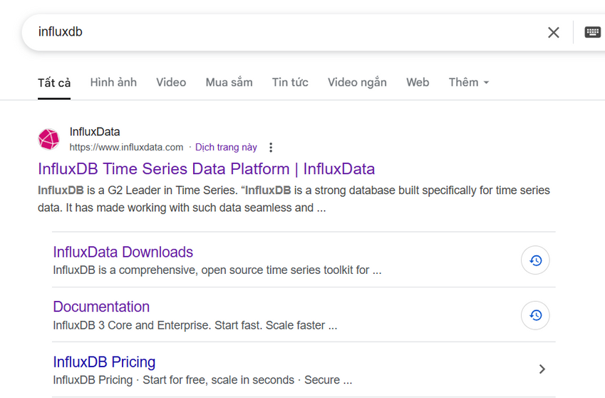
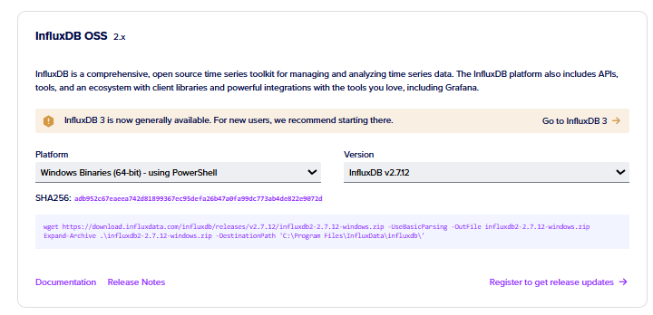
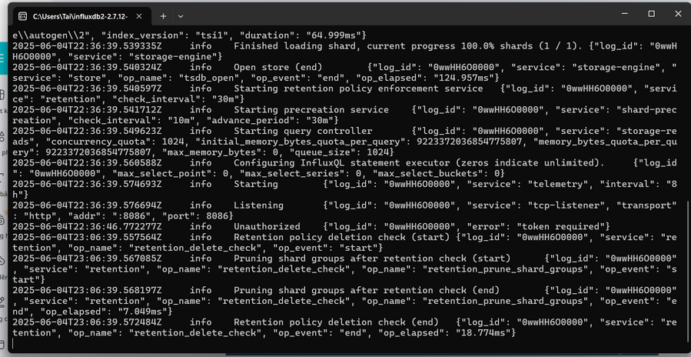
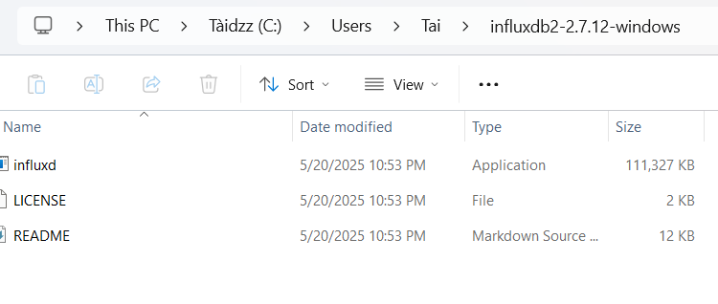
PHENIKAA UNIVERSITY
CÀI ĐẶT INFLUXDB

Slide 9
PHENIKAA UNIVERSITY
PHÁT TRIỂN VÀ TRIỂN KHAI
KỸ THUẬT MỚI
Mô hình hệ thống tổng quát
Nguồn dữ liệu: API OpenWeatherMap (dữ liệu thời tiết thời gian thực)
Collector: Script Python thu thập dữ liệu định kỳ
Lưu trữ: InfluxDB lưu nhiệt độ, độ ẩm, áp suất, gió,...
Cảnh báo: Module kiểm tra ngưỡng và gửi email cảnh báo
Giao diện Web: Flask + Chart.js hiển thị biểu đồ lịch sử
Thu thập & lưu trữ dữ liệu
Script weather_to_influx.py:
→ Gọi API thời tiết (Hà Nội)
→ Trích xuất dữ liệu cần thiết
→ Ghi vào InfluxDB (measurement = "weather")
Thu thập định kỳ bằng schedule hoặc chạy vòng lặp

Slide 10
PHENIKAA UNIVERSITY
PHÁT TRIỂN VÀ TRIỂN KHAI
KỸ THUẬT MỚI
Cảnh báo thời tiết qua Email
Script alert_email.py:
→ Truy vấn dữ liệu mới nhất từ InfluxDB
→ So sánh ngưỡng cảnh báo (ví dụ: nhiệt độ > 30°C)
→ Gửi email nếu vượt ngưỡng
Tự động hóa bằng schedule hoặc threading.Timer
Giao diện Web
Flask tạo giao diện web đơn giản
Truy vấn dữ liệu InfluxDB
Biểu đồ hiển thị bằng Chart.js
Người dùng dễ dàng theo dõi thời tiết lịch sử
Tự động hóa toàn hệ thống:
→ Thu thập, cảnh báo, hiển thị đều chạy nền
Flask Web: triển khai trên localhost, dễ sử dụng

Slide 11
PHENIKAA UNIVERSITY
Ưu điểm
Thời gian thực
Hệ thống có khả năng thu thập và phản hồi dữ liệu thời tiết tức thì, phù hợp cho các ứng dụng cần cập nhật liên tục.
Hiệu quả lưu trữ
Sử dụng InfluxDB – cơ sở dữ liệu tối ưu cho dữ liệu chuỗi thời gian giúp truy vấn nhanh, lưu trữ nhẹ và tiết kiệm tài nguyên.
Tự động hóa
Các chức năng như thu thập dữ liệu và gửi cảnh báo được chạy nền hoặc định kỳ hoàn toàn tự động, không cần thao tác thủ công.
Dễ triển khai và mở rộng
Xây dựng bằng Python và Flask – ngôn ngữ và framework phổ biến, dễ bảo trì và nâng cấp.
Giao diện trực quan
Sử dụng Chart.js để hiển thị biểu đồ sinh động, giúp người dùng dễ dàng theo dõi dữ liệu lịch sử.
Tính ứng dụng cao
Có thể áp dụng vào nhiều lĩnh vực: nông nghiệp thông minh, giám sát môi trường, nhà ở thông minh,…

Slide 12
PHENIKAA UNIVERSITY
Nhược điểm
Phụ thuộc vào API bên ngoài
Dữ liệu thời tiết lấy từ OpenWeatherMap API, nếu API lỗi hoặc giới hạn truy cập sẽ ảnh hưởng toàn bộ hệ thống.
Chưa triển khai phân tán hoặc cloud
Hệ thống mới chạy trên môi trường cục bộ, chưa có khả năng mở rộng lớn hoặc triển khai 24/7 trên đám mây.
Cảnh báo còn đơn giản
Chỉ cảnh báo qua email, chưa hỗ trợ nhiều kênh hoặc xử lý phức tạp hơn như dự đoán xu hướng thời tiết.
Bảo mật chưa đề cập
Giao diện web và các module chưa tích hợp cơ chế bảo vệ người dùng, chống truy cập trái phép hoặc rò rỉ dữ liệu.
Chưa hỗ trợ đa người dùng
Hệ thống hiện tại phục vụ 1 người quản lý, chưa có tính năng đăng ký, đăng nhập hay tùy chỉnh cá nhân.

Slide 13
PHENIKAA UNIVERSITY
KẾT LUẬN VÀ
HƯỚNG PHÁT TRIỂN
Kết luận
Hệ thống đã xây dựng thành công:
Thu thập dữ liệu thời tiết từ API OpenWeatherMap
Lưu trữ bằng InfluxDB (thời gian thực, hiệu quả)
Cảnh báo tự động qua email khi điều kiện bất thường
Giao diện web hiển thị lịch sử thời tiết bằng biểu đồ
Hoạt động ổn định trong môi trường cục bộ
Kết hợp hiệu quả: Python + InfluxDB + Flask
Giúp sinh viên:
Hiểu ứng dụng cơ sở dữ liệu thời gian thực
Rèn luyện kỹ năng tích hợp hệ thống
Hướng phát triển
Mở rộng vùng theo dõi: Cho phép chọn nhiều thành phố
Giao diện nâng cao: Dashboard phân tích, nhiều biểu đồ
Cảnh báo đa kênh: Thêm Telegram, Zalo, SMS
Triển khai lên Cloud: AWS, Heroku để chạy 24/7
Phân quyền người dùng: Tài khoản, ngưỡng riêng, cảnh báo cá nhân
Ứng dụng đa thiết bị: Tương thích điện thoại, máy tính bảng
👉 Hệ thống có tiềm năng áp dụng trong nông nghiệp thông minh, cảnh báo thiên tai, hệ thống IoT môi trường.
-

Slide 14
PHENIKAA UNIVERSITY
CẢM ƠN THẦY VÀ CÁC BẠN
ĐÃ LẮNG NGHE

